Slide 1

kaggle
BUSE REYHANİYE

Slide 2
kaggle nedir?
Kaggle, Google'ın veri bilimcileri ve geliştiricileri için bir topluluk işlevi gören bir yan kuruluşudur. Makine öğrenimi veya diğer modern geliştirme türleriyle ilgilenenler, 1 milyondan fazla kayıtlı kullanıcının bulunduğu topluluğa katılabilir ve geliştirme modelleri hakkında konuşabilir, veri setlerini keşfedebilir veya dünyadaki 194 ayrı ülkede ağ oluşturabilir.

Slide 3
Neler yapılabilir,özellikleri nelerdir?
Bu platformda veri setleri ve beklenen çıktısı belirlenmiş problemler kullanıcılara sunuluyor. Veri setine ve değerlendirme metriklerine erişimi olan kullanıcılar, kendi modellerini ister bireysel şekilde isterlerse de grup olarak oluşturup Kaggle’a sonuçları yüklüyorlar. Modellerin performansı kullanıcıların erişimi olmadığı bir test seti üzerinden değerlendiriliyor ve kullanıcıların başarısı bu test setinde elde ettikleri metrik değeriyle belirleniyor. Genellikle yarışmalarda ilk N ekibe belli ödüller oluyor, bu ödüller yarışma açıldığı zaman bilgi olarak kullanıcılara sunuluyor.
Ancak elbette Kaggle’in hedeflemediği ve yardımcı olamadığı veri bilimi konuları oldukça fazla. İlk olarak, makine öğrenmesi özelinde bile, Kaggle çoğunlukla ‘gözetimli’ yani çıktısı önceden bilinen problemler sunuyor. Eğer segmentasyon gibi, ‘gözetimsiz’ problemler üzerinde çalışıyorsanız Kaggle size çok yardımcı olamayabilir. Görsel segmentasyonu konusunda bazı yarışmaları olsa da çoğunlukla Kaggle yarışmaları regresyon ve sınıflandırma problemlerinden oluşuyor.

Slide 4
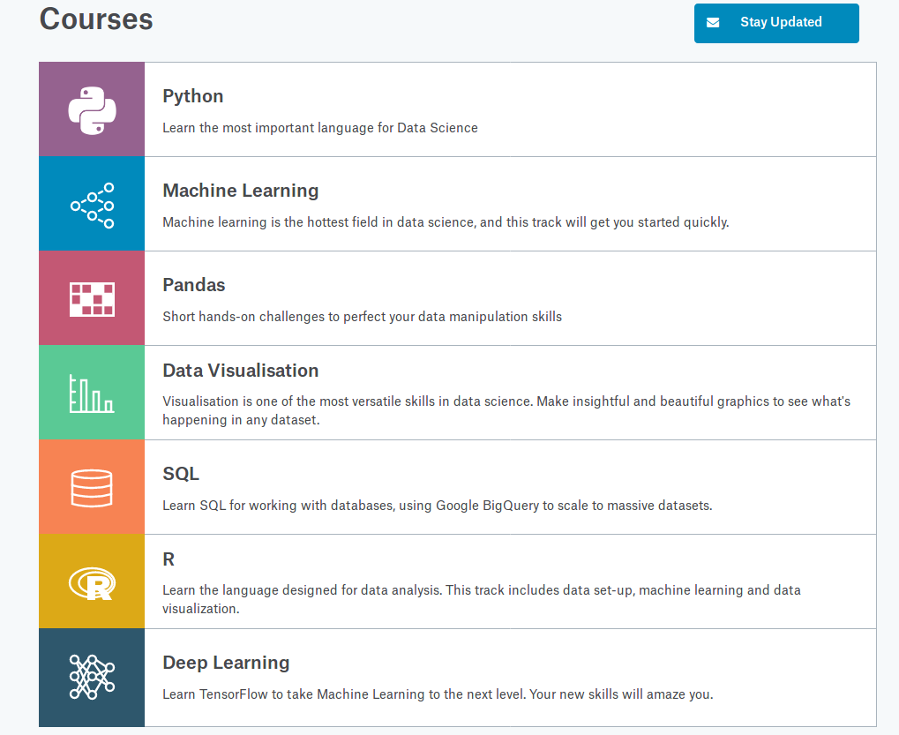
Önemli kavramlar
Geçtiğimiz sene Kaggle,sadece yarışma değil aynı zamanda eğitim materyalleri de sunmaya başladı.
Kaynak kodlar veya diğer ismiyle Kerneller veri kümelerin analizi için kullanıcıların paylaştığı açık kaynaklı kod formlarıdır. Yani kod paylaşım ve çalıştırma ortamıdır.
Bu ortamda R veya Python da yazılan kodları internet tarayıcısında çalıştırabiliyorsunuz. Bu formlar ayrıca kodlar da çıkabilen herhangi soruna karşılık bazı yarışmaların bilgilerini ve çözüm önerilerini sunmasıyla ön plana çıkıyor.
Learn kavramı ise en hızlı öğrenme materyalini sunuyor.Bu materyallerin en iyi özelliği çoğunlukla proje tabanlı ve uygulayarak öğrenme olmasıdır.

Slide 5
Yarışmalar nasıldır?
Kaggle problemleri genel olarak temiz veri setlerine sahip iyi tanımlanmış problemlerden oluşuyor. Gerçek hayatta veri bilimiyle uğraşıyorsanız çoğu zaman bu kadar şanslı olmuyorsunuz. Öncelikle iş problemini anlayıp tanımlamanız gerekiyor. Bu kolay gibi görünse de oldukça zor bir iş. Çünkü çoğunlukla elinizdeki veriyle, sonunda çözmek istediğiniz problem uyuşmayabiliyor. Problem tanımlamasını yaparken, hedefinizi ölçülebilir ve modellenebilir şekilde belirlemeniz gerekiyor. Bu da demek oluyor ki, hedeflerinizden ödün vermek durumundasınız.
Nereden nasıl ödün verileceği ise uzun uzun incelemelerin sonunHedefi belirlerken iş planınız, vizyonunuz ve elinizdeki veri çok önemli. Bu noktada veri edinme, tanımlama ve değerlendirme süreci başlıyor. Bu süreç, veri altyapısına ve çözülmek istenen probleme bağlı olarak, çok kısa da sürebilir, çok uzun dada kararlaştırılıyor.

Slide 6
Kısaca açıklmak gerekirse;
Veriyi edindikten sonra, veriyi inceleyip temizlemek gerekiyor. Bu aşamanın ne kadar süreceği yine veriye ve probleme bağlı olarak değişiyor.
Verinizi edinip temizlediniz, simdi sıra prototipe geldi. İlk yapmanız gereken şey değerlendirme metriğinizi ve doğrulama yaklaşımınızı belirlemek. Kaggle’da çoğunlukla değerlendirme metrikleri bellidir ve yarışma bilgisinde sunulur. Doğrulama yaklaşımını ise kendiniz belirlersiniz.
Geldik modelleme kısmına… Diğer aşamalarda olduğu gibi bu asama da iteratif bir süreç. “Modelle>doğrula>veri setine dön” şeklinde tekrar ediyor. Bu süreçte çoğunlukla birden fazla model oluşturulup başarıları kontrol edilir. Hatta birden fazla modeli birleştirip kullanabilirsiniz de. Kaggle söz konusu olduğunda, en önemli şey değerlendirme metriğinizdir.

Slide 7
Ek olarak bir avantajı ise;
Kaggle, araştırmacı analiz için iyi; metriklerin kullanımı ve makine öğrenmesi algoritmalarının içselleştirilmesi için harika bir platform. Makine öğrenmesiyle uğraşan herkesin mutlaka tecrübe etmesi gereken bir yaklaşım sunuyor. Önemli bir faydası ise veri biliminin sancılı ve iyi tanımlanmamış kısımlarıyla uğraşmak yerine modellemeyi kendi başına iyi bir şekilde öğretiyor olması. Ancak burada dikkat edilmesi gereken nokta modellemenin sadece işin ufak bir kısmı olduğu. Sürecin diğer kısımları çok daha fazla zaman alıyor. Modelleme noktasına gelene kadar işinizi düzgün yaptıysanız modellemeyi kolaylaştırmış oluyorsunuz.

Slide 8
BENİ DİNLEDİĞİNİZ İÇİN TEŞEKKÜR EDERİM

